Slide 1

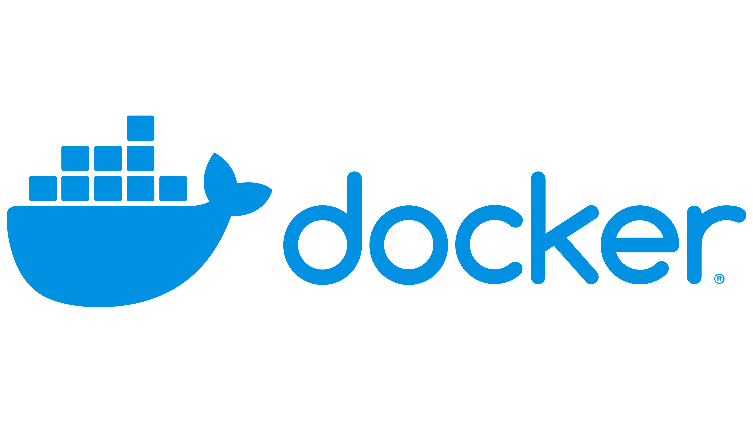
Tutoriel d'installation d'Apache Spark sur un cluster Docker sous Windows
ANANOU Kokou Germain

Slide 2
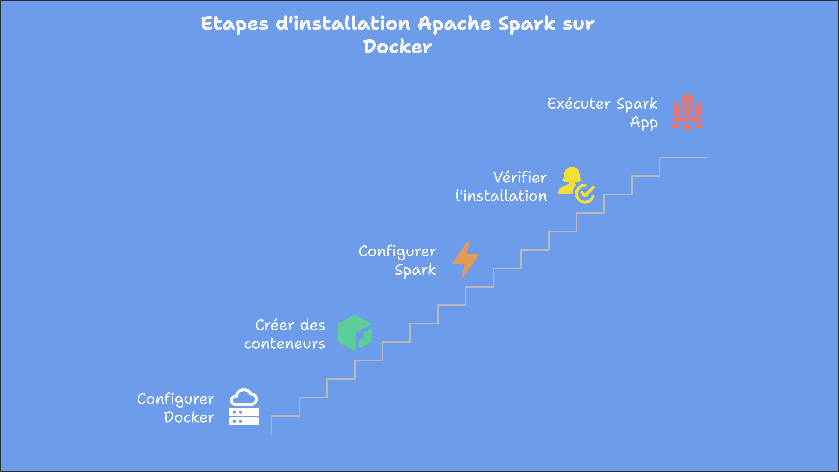

Slide 3
Introduction
Apache Spark est un framework de traitement de données distribué qui offre des performances élevées pour le traitement de grandes quantités de données. Ce guide vous montrera comment installer et configurer Apache Spark sur un cluster de machines virtuelles Docker, le tout sur une seule machine Windows.
L'utilisation de Docker nous permet de simuler un environnement distribué sans avoir besoin de plusieurs machines physiques. Cette approche est idéale pour l'apprentissage, le développement et les tests.

Slide 4

Prérequis pour l'installation de Docker et Spark
Matériel requis
Windows 10/11 64-bit (avec WSL 2)
Multi Processeur
Au moins 8 Go de RAM
Droits d'administrateur sur la machine
Logiciels nécessaires
Python 3.7 and Java 8+
IDLE ( Visual Studio Code, Pycharm, Notepad+ )

Slide 5

DOCKER DESKTOP

Slide 6
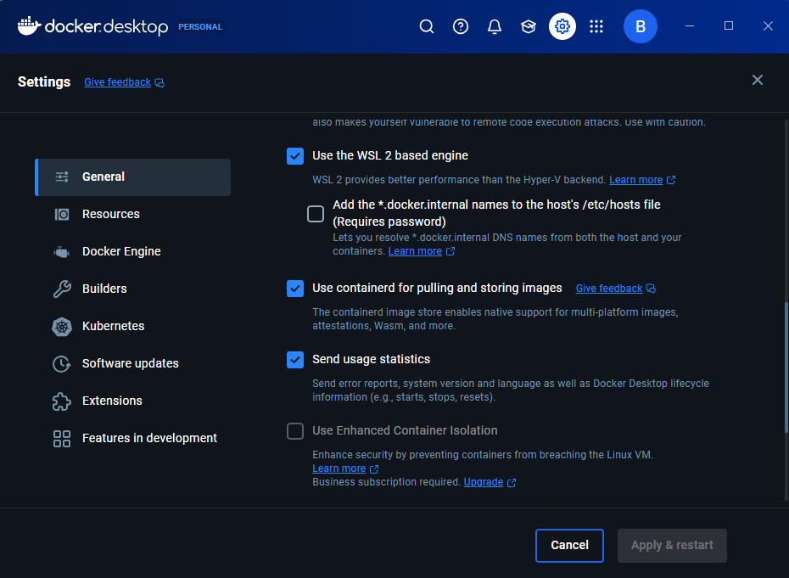


Installation de Docker Studio
Téléchargez Docker Desktop pour Windows depuis le site officiel :
https://www.docker.com/products/docker-desktop
Exécutez le fichier d'installation (Docker Desktop Installer.exe) et Suivez les instructions d'installation
Cocher l’option “Use the WSL based engine” dans Setting → General
Enregistrez et redemarrez

Slide 7

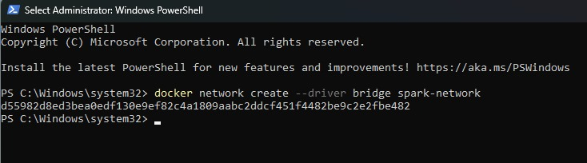
Création d'un réseau Docker
Avant de créer notre cluster, nous allons créer un réseau Docker dédié pour permettre la communication entre les conteneurs :
Ouvrez PowerShell ou Command Prompt en tant qu'administrateur
2.Exécutez la commande suivante pour créer un réseau Docker :
docker network create --driver bridge spark-network

Slide 8

Configuration du Docker
Commençons par créer un répertoire de travail pour notre projet :
Créez un nouveau dossier nommé "spark-docker-cluster" à l'emplacement de votre choix
Ouvrez ce dossier dans votre éditeur de texte favori (VS Code, Notepad++, etc.)
Nous y allons créer les fichiers de configuration suivant la structure suivante:
C:\spark-docker-cluster\
I---conf\
I I---log4j.properties
I I---spark-defaults.conf
I I---spark-env.sh
I---data\
I I---test_spark.py
I---scripts\
I I---start-spark.sh
I---docker-compose.yml
I---Dockerfile
Création des fichiers de configuration

Slide 9
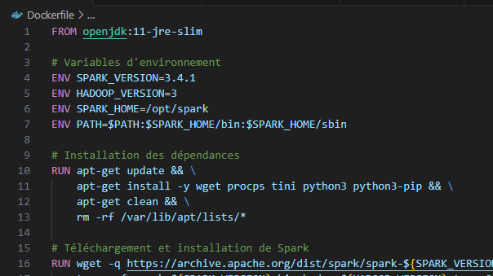
Configuration du Docker
Le fichier Dockerfile est utilisé pour construire une image Docker contenant Apache Spark et ses dépendances. Il permet d'automatiser l'installation et la configuration de Spark dans un environnement conteneurisé. Ci-dessous un extrait
Création des fichiers de configuration
Dockerfile
https://github.com/blanco7/Docker_Clustering_Spark/blob/main/spark-docker-cluster/Dockerfile

Slide 10
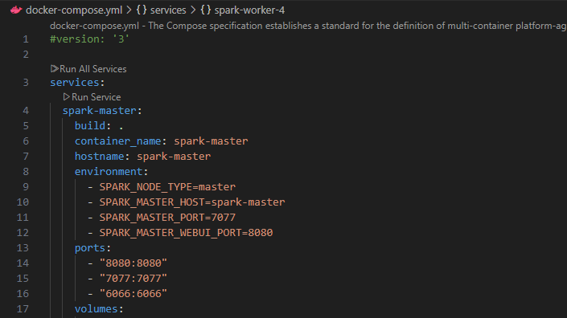
Configuration du Docker
Le fichier docker-compose.yml permet de définir et de gérer un cluster Spark en utilisant Docker. Il permet de spécifier les services (conteneurs) nécessaires pour exécuter un cluster Spark, comme les nœuds master et worker, ainsi que la configuration du réseau et des volumes partagés pour les données et les logs.. Ci-dessous un extrait:
Création des fichiers de configuration
Docker-compose.yml
https://github.com/blanco7/Docker_Clustering_Spark/blob/main/spark-docker-cluster/docker-compose.yml

Slide 11
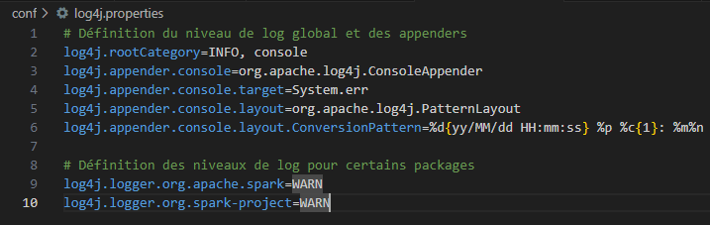
Configuration du Docker
Dans un cluster Spark, la gestion des logs est essentielle pour surveiller l’exécution des tâches et faciliter le débogage. Log4j est le framework utilisé par Spark pour enregistrer ces logs. Nous allons l’enregistrer dans le sous dossier conf/
Création des fichiers de configuration
conf/log4j.properties
https://github.com/blanco7/Docker_Clustering_Spark/blob/main/spark-docker-cluster/conf/log4j.properties \

Slide 12
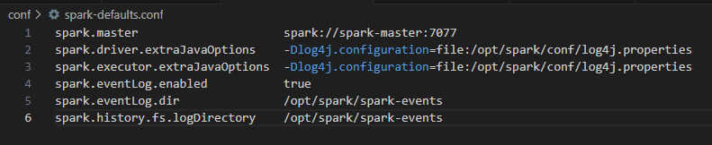
Configuration du Docker
Le fichier spark-defaults.conf permet de configurer Spark de manière centralisée. Il définit des paramètres globaux appliqués par défaut lors de l’exécution des jobs Spark.. Nous allons l’enregistrer dans le sous dossier conf/
Création des fichiers de configuration
conf/spark-defaults.conf
https://github.com/blanco7/Docker_Clustering_Spark/blob/main/spark-docker-cluster/conf/spark-defaults.conf

Slide 13
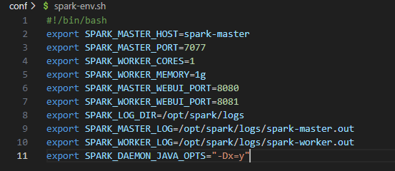
Configuration du Docker
Le fichier spark-env.sh est utilisé pour configurer les paramètres d’exécution d’Apache Spark sur chaque nœud du cluster. Nous allons l’enregistrer dans le sous dossier conf/
Création des fichiers de configuration
conf/spark-env.sh
https://github.com/blanco7/Docker_Clustering_Spark/blob/main/spark-docker-cluster/conf/spark-env.sh

Slide 14
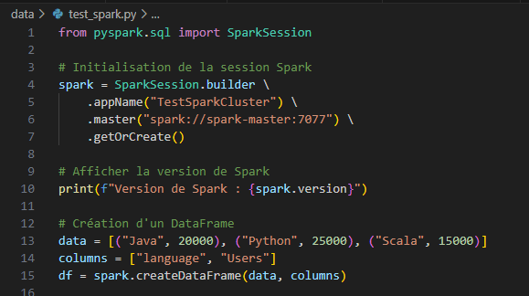
Configuration du Docker
Pour tester notre cluster Spark sous Docker, nous allons utiliser un script Python avec PySpark. Ce script crée une session Spark, génère un petit jeu de données sous forme de DataFrame et applique des transformations pour vérifier la répartition des calculs. Ci-dessous un extrait:
Création des fichiers de configuration
data/test_spark
https://github.com/blanco7/Docker_Clustering_Spark/blob/main/spark-docker-cluster/data/test_spark.py

Slide 15
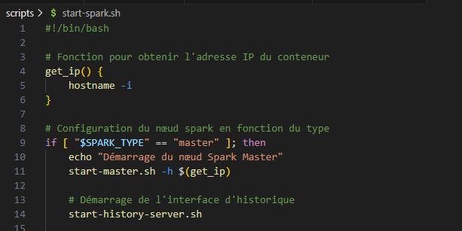
Configuration du Docker
Le fichier start-spark.sh est un script utilisé pour initialiser et configurer un cluster Spark dans un environnement Docker. Il est placé dans le sous dossier scripts/. Ci-dessous un extrait:
Création des fichiers de configuration
scripts/start-spark.sh
https://github.com/blanco7/Docker_Clustering_Spark/blob/main/spark-docker-cluster/scripts/start-spark.sh

Slide 16


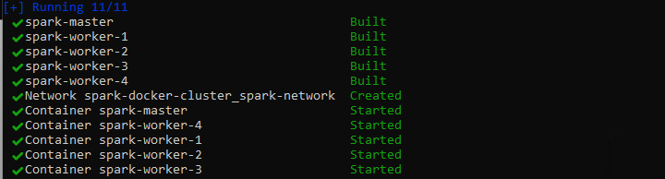
DEMARRAGE DU CLUSTER
“
Maintenant que tous les fichiers nécessaires sont prêts, nous pouvons construire et lancer notre cluster Spark :
Ouvrez PowerShell ou Command Prompt en tant qu'administrateur
2.Naviguez vers le répertoire « spark-docker-cluster »
3.Entrez la requête docker-compose up -d --build
Output

Slide 17
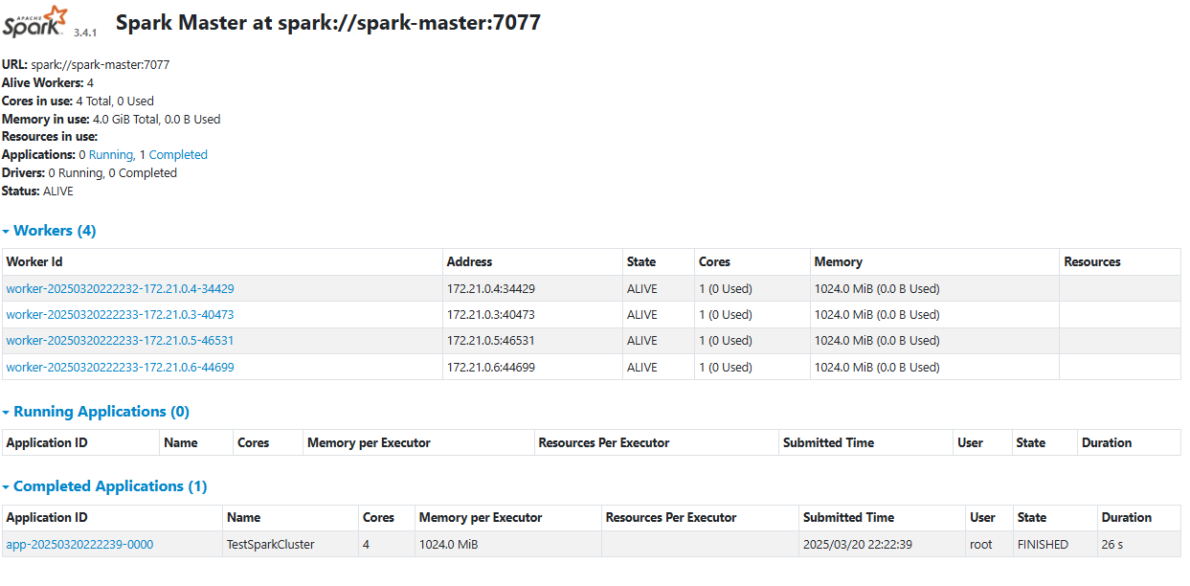
Vérification du démarrage du cluster
Allez à l’adresse http://localhost:8080/ dans votre navigateur:
Vous aurez cette page. Ici un cluster avec 4 workers et un noeud master.

Slide 18
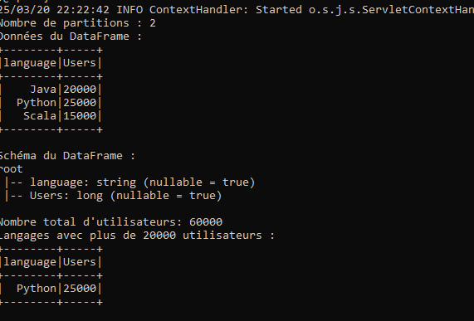
Exécution d'applications Spark
“
Nous allons exécuter un script PySpark pour tester le bon fonctionnement de notre cluster Spark. Ce test permettra de :
✅ Vérifier la connexion au Master Spark. ✅ Observer le nombre de partitions utilisées. ✅ Manipuler un jeu de données simple avec Spark DataFrame. ✅ Exécuter des opérations distribuées sur le cluster.
Dans le terminal et à emplacement du dossier du projet. Entrez la requete suivante:
PS C:\spark-docker-cluster> docker exec spark-master spark-submit /opt/spark-data/test_spark.py
Output

Slide 19
RESSOURCES
Les fichiers de ce code sont disponible dans dans mon Github :
https://github.com/blanco7/Docker_Clustering_Spark
Bibliotheque Docker Documentation – Docker

